Slide 1
Projet BDW1 Application mini-Pinterest 2020-2021 Nom : VINCENT Prénom(s) : YANN Groupe : A Nom : LARIBI Prénom(s) : ILIESSE Groupe : A

Slide 2
Démarche/méthodologie (1/2)
Répartition des taches :
-De manière équitable
-Toucher a tout
Gestion du temps :
-Autonome
-Mise en commun

Slide 3
Démarche/méthodologie (2/2)
Etapes :
-Revoir les cours.
-Décision du thème du site.
-Réalisation base de données.
-Suivre les étapes du projet
Problème rencontré:
-Démarche
-Indentification de l’erreurs

Slide 4
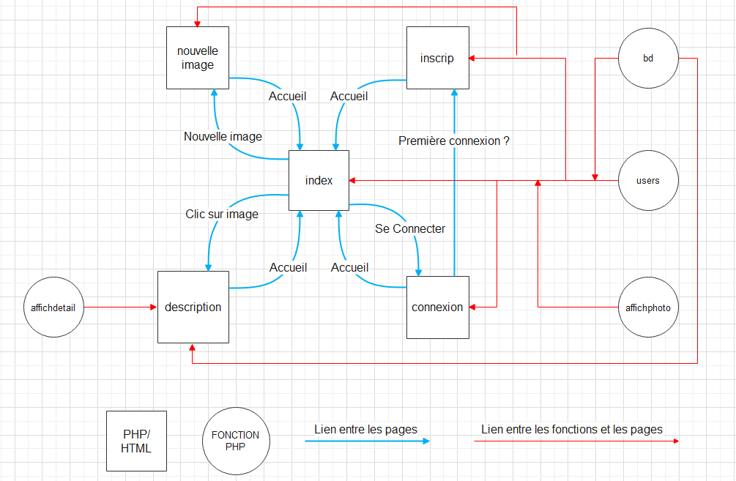
Fonctionnement de l’application (1/3)

Slide 5
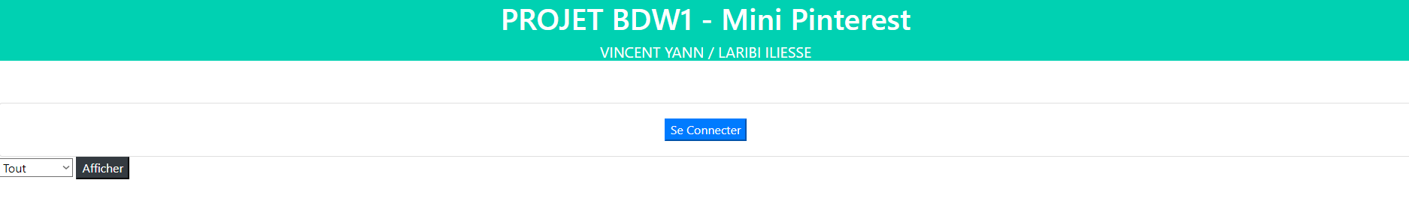
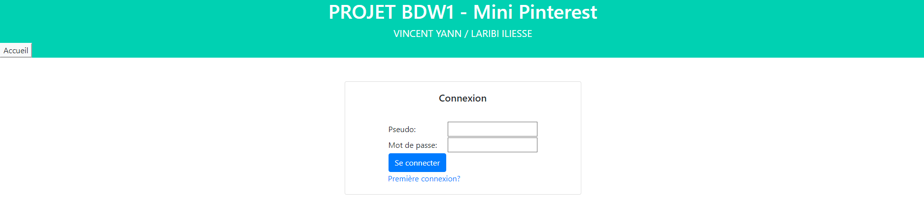

Fonctionnement de l’application (2/3)

Slide 6
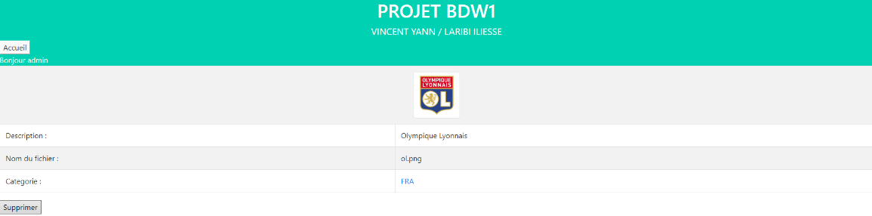
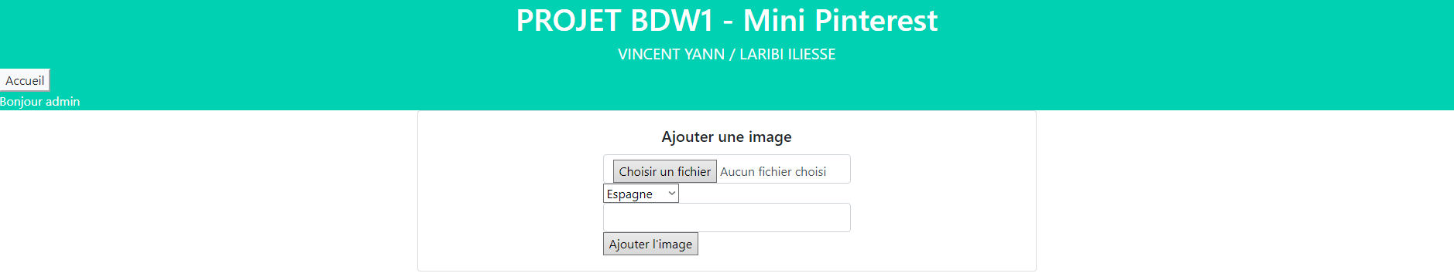
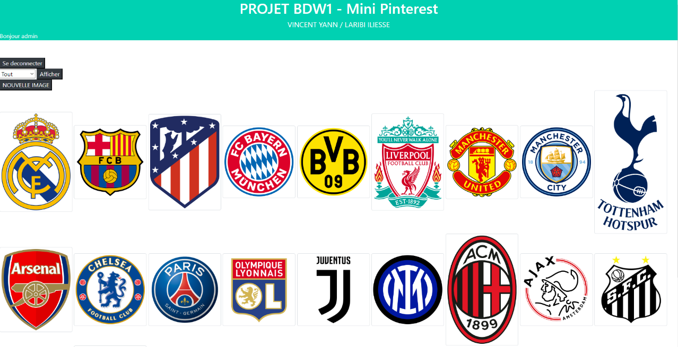
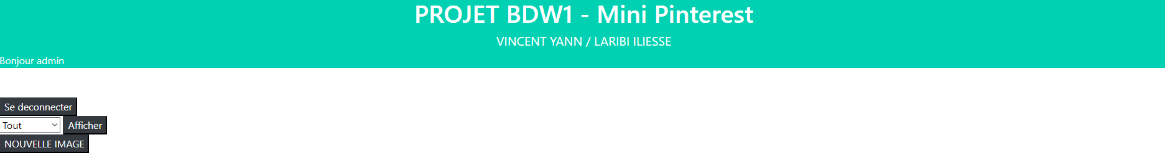
Fonctionnement de l’application (3/3)

Slide 7
Retour d’expérience
-Appliquer les connaissances
-Cas concret
-Développement de connaissance
-Utilisation de 4 langages dans le même projet
-Travail en autonomie et en groupe quand problème

